Slide 1
План деятельности муниципальной площадки по комплексному сопровождению развития социально-педагогического направления (работа по месту жительства)
на 2022-2023 учебный год
Руководитель: Мазур Е.В. – методист высшей кв. категории МАУДО «ЦРТДЮ «Созвездие» г. Орска»

Slide 2
Состав рабочей группы: состав рабочей группы и целевая аудитория меняются при организации и проведении практически всех мероприятий в рамках опорной площадки
- методисты, РСП, педагоги-организаторы, инструктор по ФК, педагоги ДО МАУДО «ЦРТДЮ «Созвездие» г. Орска»;
- заместители по ВР, педагоги, классные руководители, вожатые, учителя физической культуры СОШ;
- педагоги-организаторы УДО г. Орска

Slide 3
Цель: создание и обеспечение условий для воспитания, развития, социального становления и самореализации детей и юношества
Задачи:
1.приобщение детей к здоровому образу жизни; повышение уровня профилактики негативных проявлений;
2.раскрытие творческого потенциала личности;
3.формирование у подрастающего поколения активной жизненной позиции;
4.воспитание гражданских и нравственных качеств;
5. организация социально ориентированного досуга.

Slide 4
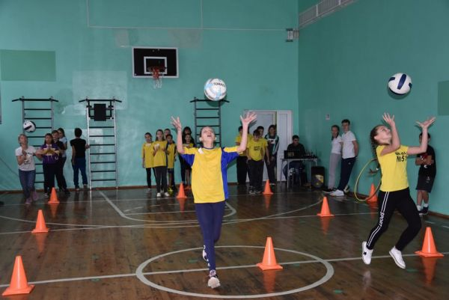
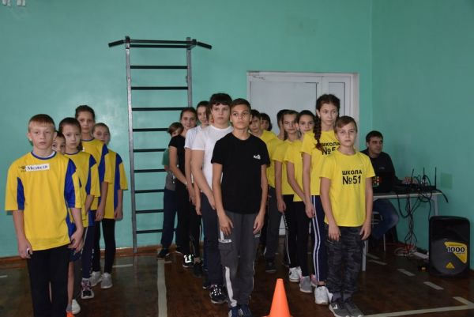
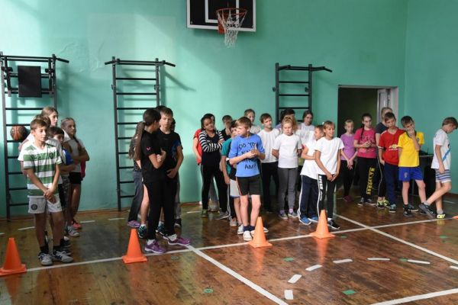
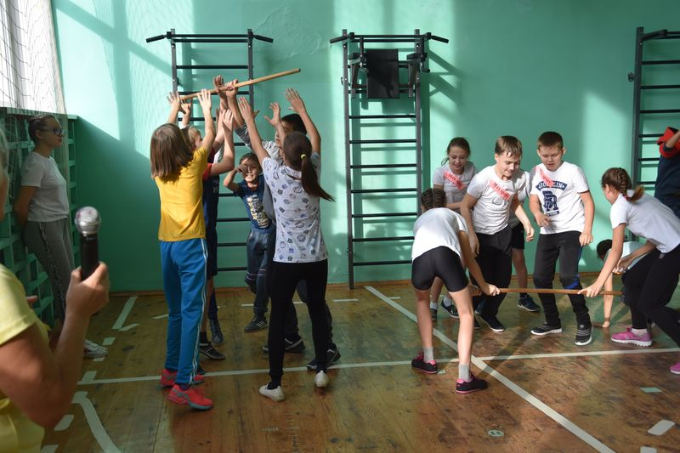
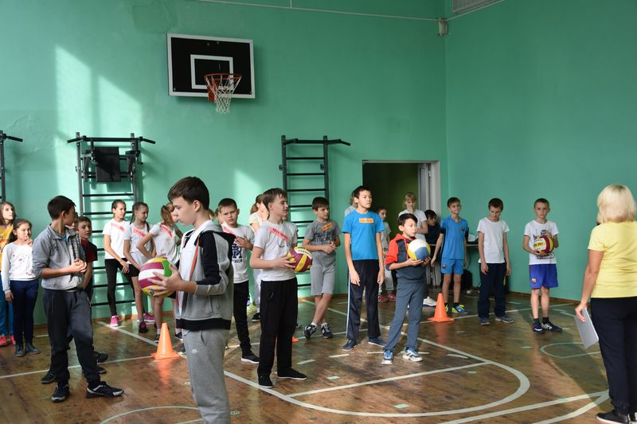
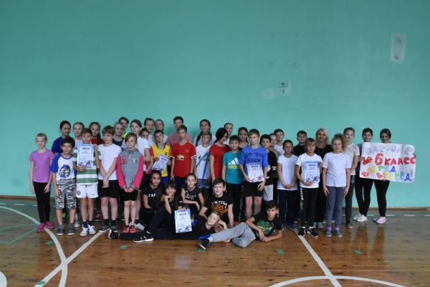
1. Городская спортивная игра «Один - за всех, и все - за одного», посвященная Дню народного единства (27 октября 2022 года в 15.00 ч. на базе МОАУ «СОШ №37 г. Орска»)

Slide 5
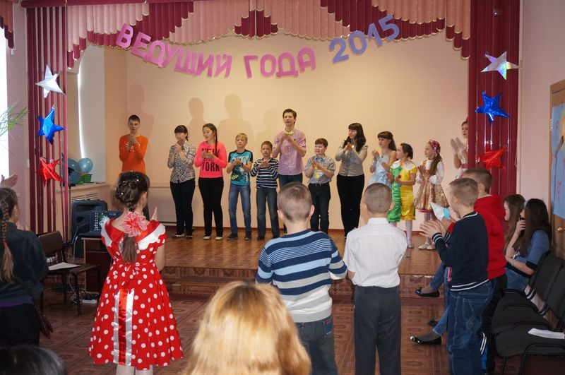
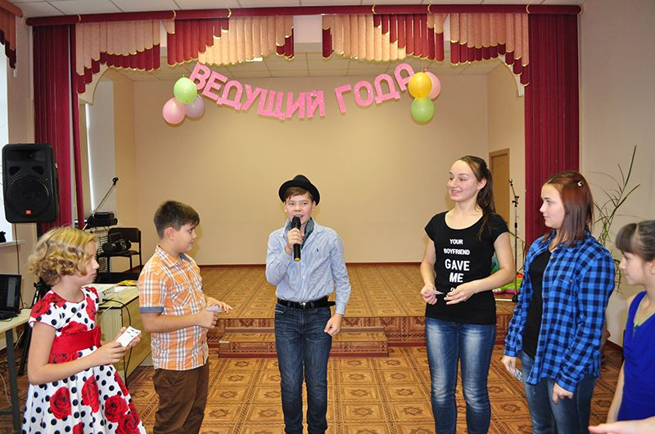
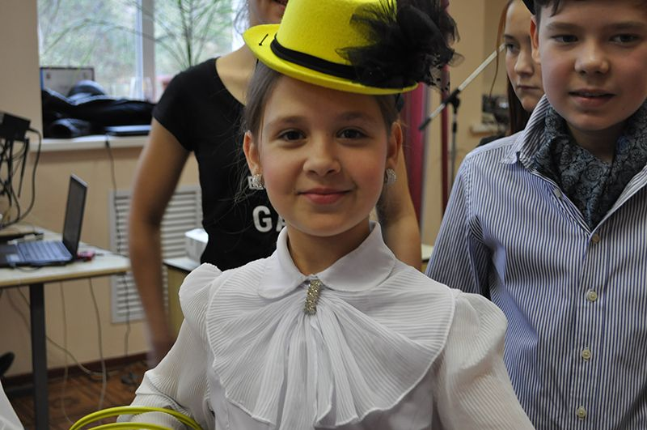
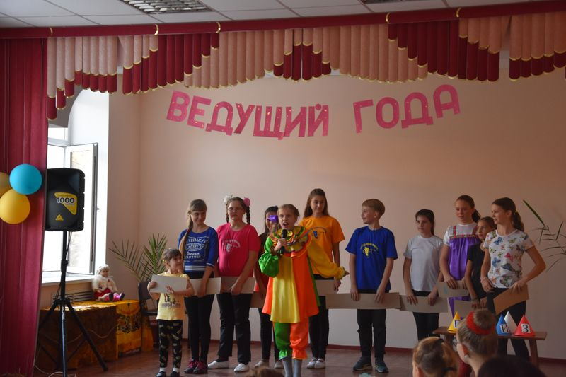
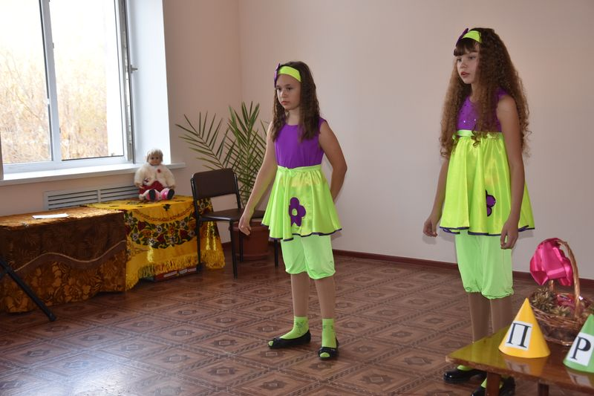
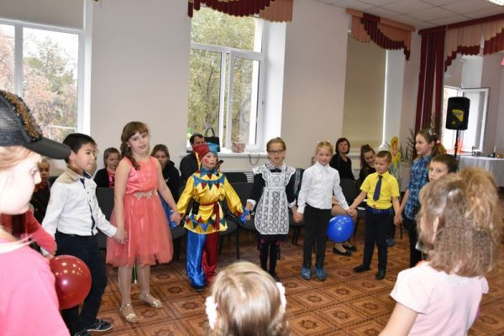
2. Городской конкурс «Я ведущий!»
(26 октября 2022 года на базе МАУДО «ЦРТДЮ «Созвездие» г. Орска»)

Slide 6
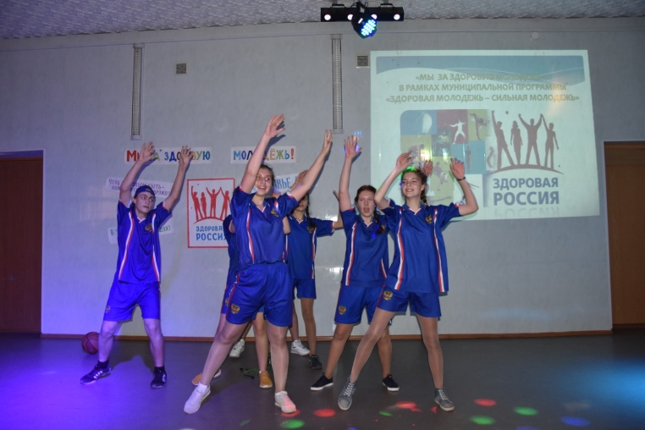
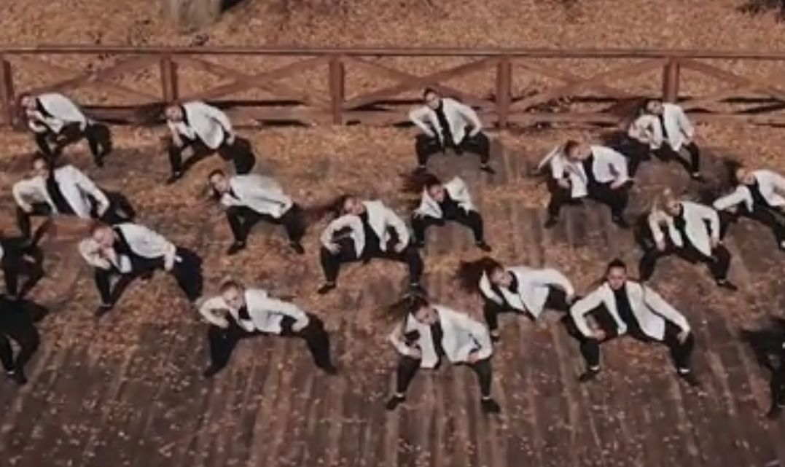
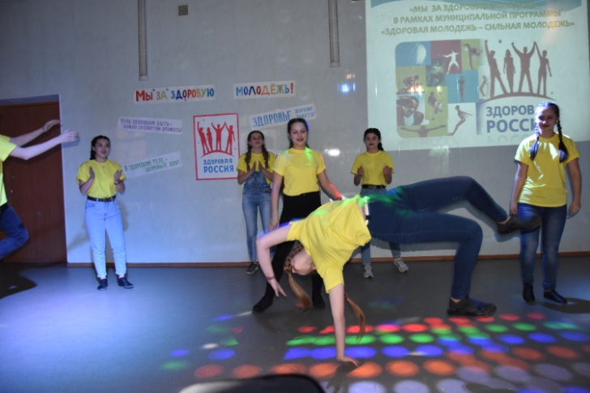
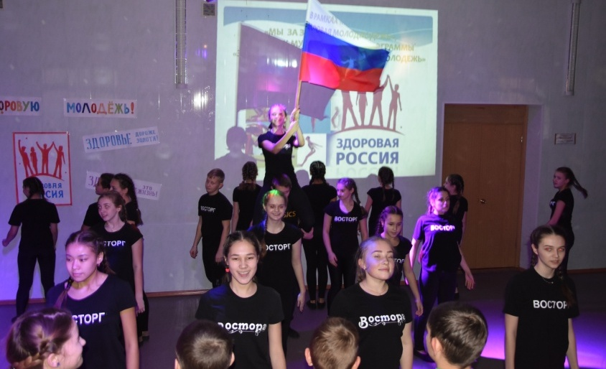
3. Городской конкурс агитбригад «Здоровье - выбор молодых»
(23 ноября 2022 года, МАУДО «ЦРТДЮ «Созвездие» г. Орска»)

Slide 7
4. XI заочный городской конкурс интерактивных мультимедийных проектов и творческих работ по профилактике негативных проявлений «Шаг навстречу здоровью», номинация «Мультимедийный проект»
(4. 01.10.2022 - 20.12.2022. МАУДО «ЦРТДЮ «Созвездие» г. Орска»)
1. конкурс социальных видеороликов «Выбирай здоровый образ жизни!»;
2. «ЗОЖ-блогеры»;
3. видеоинтервью с интересными людьми «Территория здоровья»;
4. флешмоб «В ритме ЗОЖ!»;
5. мультимедийная презентация «Я выбираю ЗОЖ!»

Slide 8
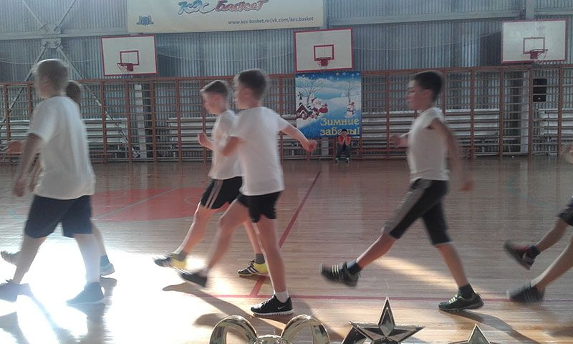
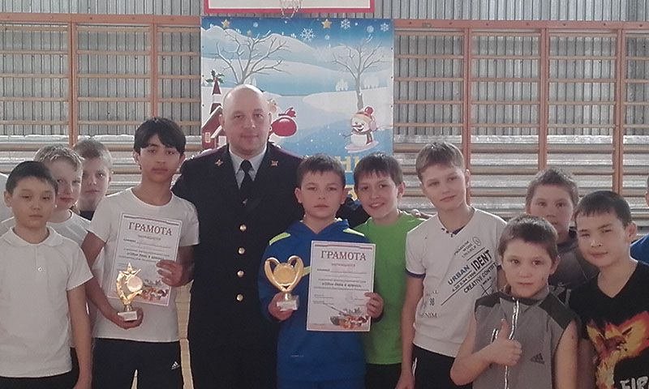
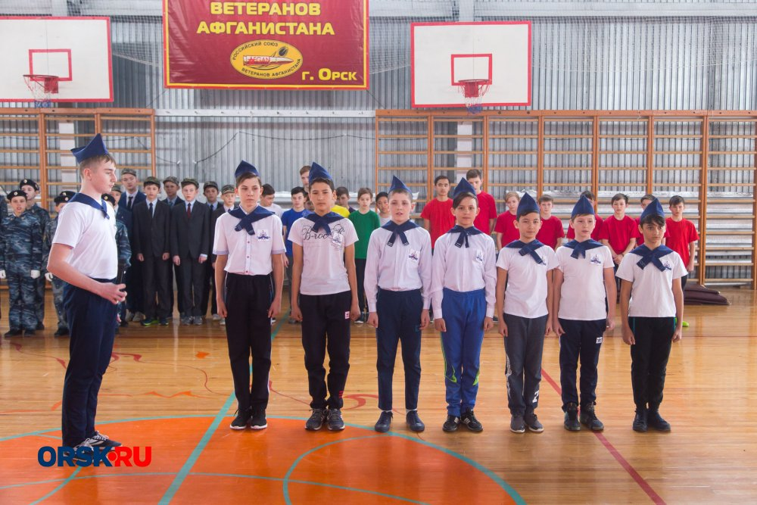
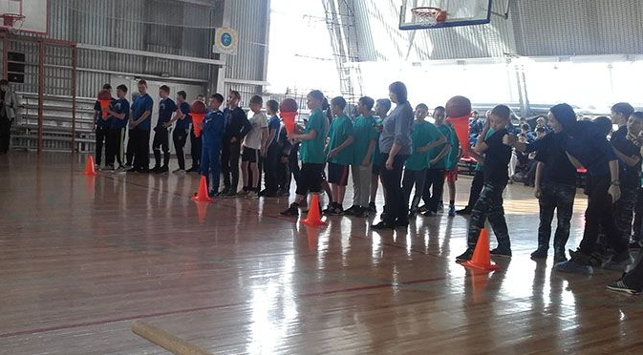
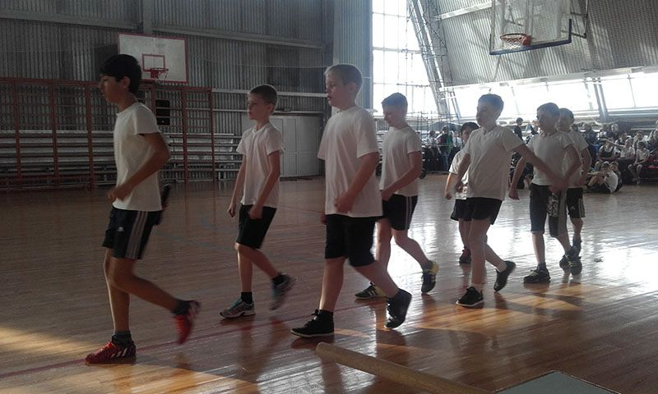
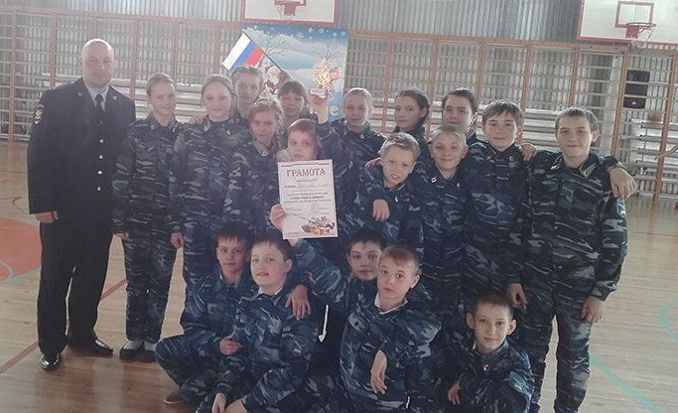
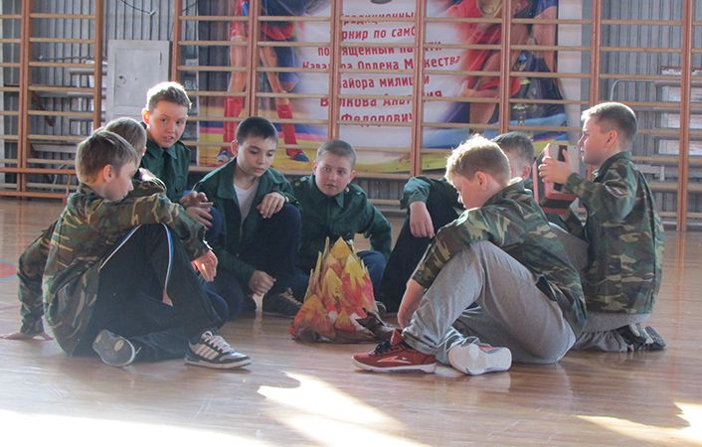
5. Городская военно-патриотическая спортивная игра «Один день в армии», посвященная Дню Защитника Отечества (февраль 2023 г., ФОЦ «Свобода»)

Slide 9
6. Городской конкурс «Орск-профессиональный», номинация «Дети учат детей. Лучшие практики наставничества». (18.03.2023 - 21.04.2023. МАУДО «ЦРТДЮ «Созвездие» г. Орска»)
Цель: продвижение в молодёжной и педагогической среде ценностей труда, профессионализма и применения собственного творческого потенциала в профессии.

Slide 10
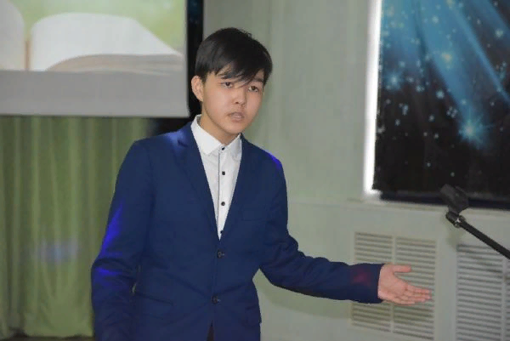
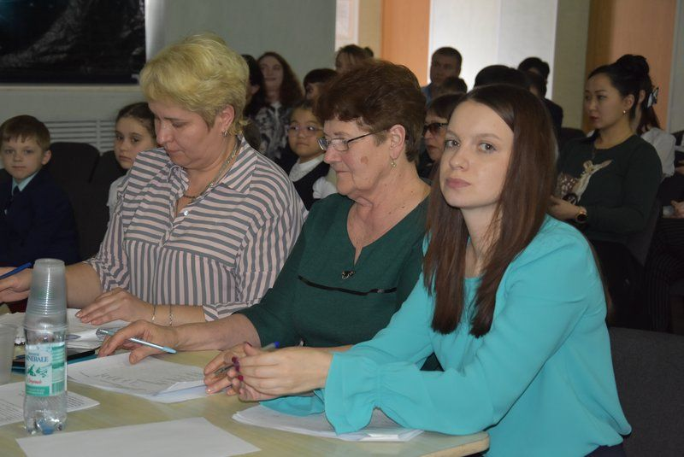
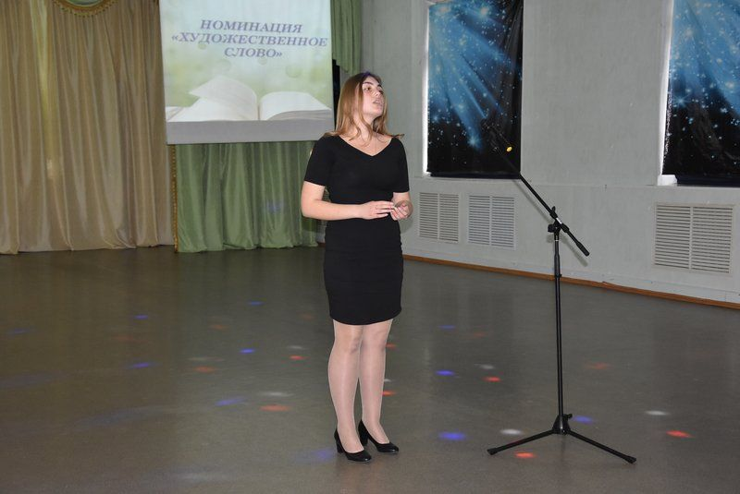
7. Конкурс «Школьная весна - 2023» в рамках сетевого взаимодействия по реализации Рабочей программы воспитания МАУДО «ЦРТДЮ «Созвездие» г. Орска» «В мире добра» номинация «Художественное слово» (апрель 2023, МАУДО «ЦРТДЮ «Созвездие» г. Орска»)

Slide 11
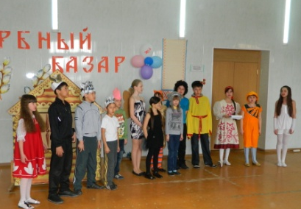
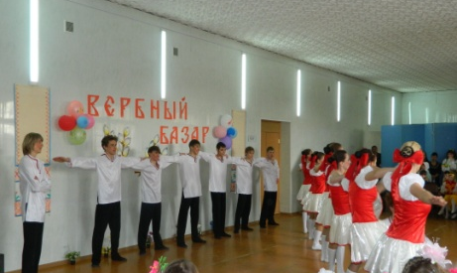
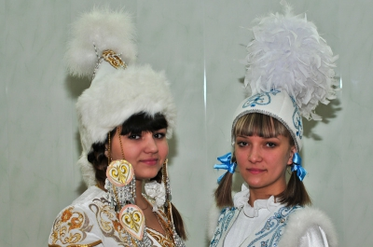
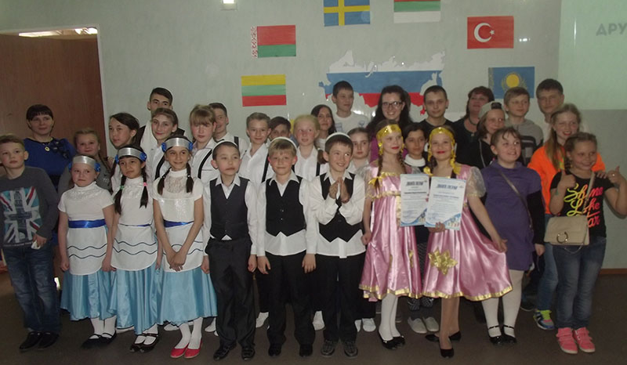
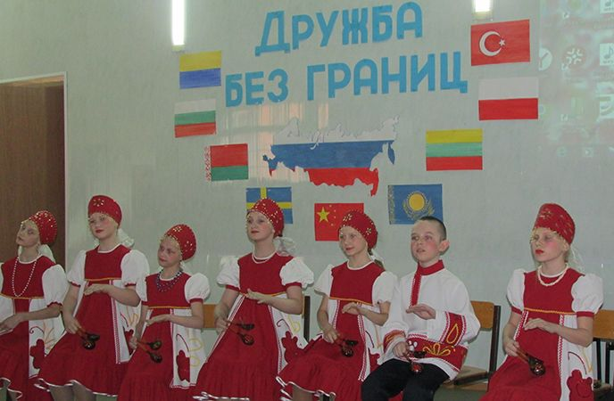
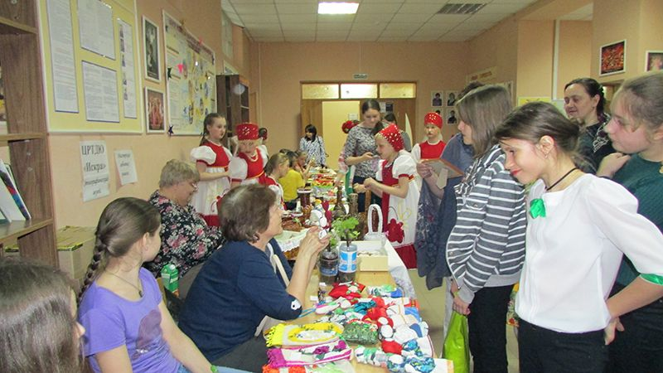
8. Фестиваль дружбы народов в рамках открытого фестиваля-конкурса творческих коллективов «Вербный базар - 2023» (апрель 2023 г. )

Slide 12
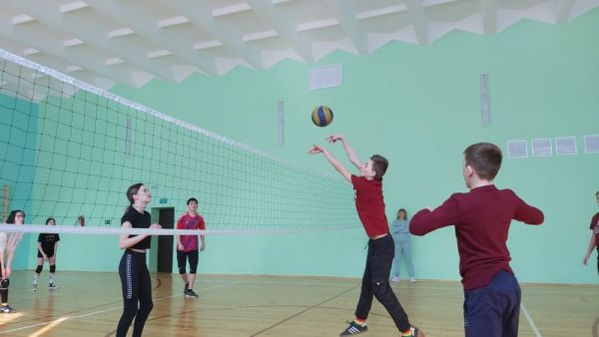
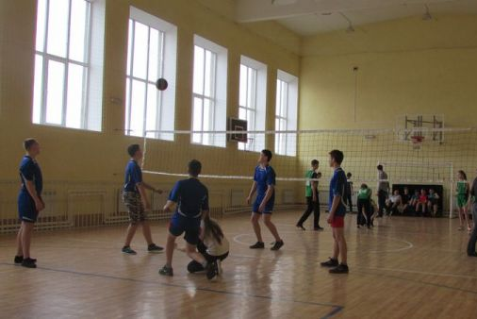
9. Турнир по волейболу в рамках сетевого взаимодействия по реализации ДООП «Волейбол» МАУДО «ЦРТДЮ «Созвездие» г. Орска» и ОУ г. Орска (весенние каникулы, 2023 г. МОАУ «СОШ №17 г. Орска»)

Slide 13
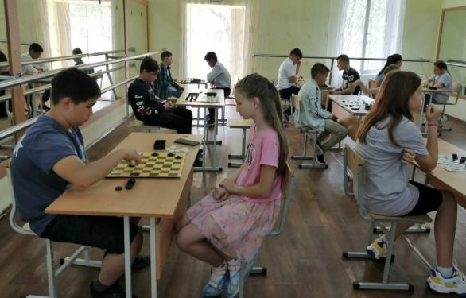
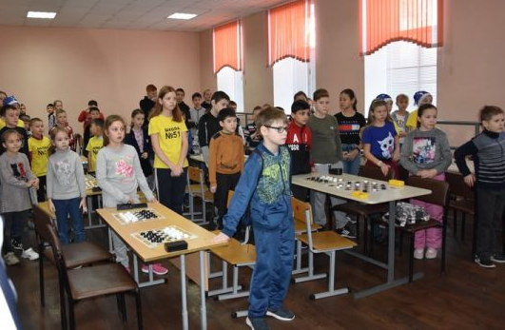
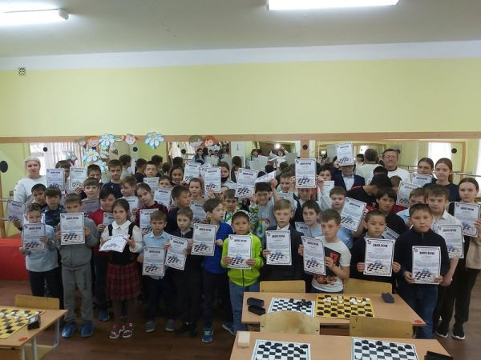
10. Турнир по шашкам, посвященный Дню Победы, в рамках сетевого взаимодействия по реализации ДООП «Шашки+шахматы» МАУДО «ЦРТДЮ «Созвездие» г. Орска» и ОУ г. Орска (май, 2023 г. детский клуб «Молодость» МАУДО «ЦРТДЮ «Созвездие» г. Орска»)

Slide 14
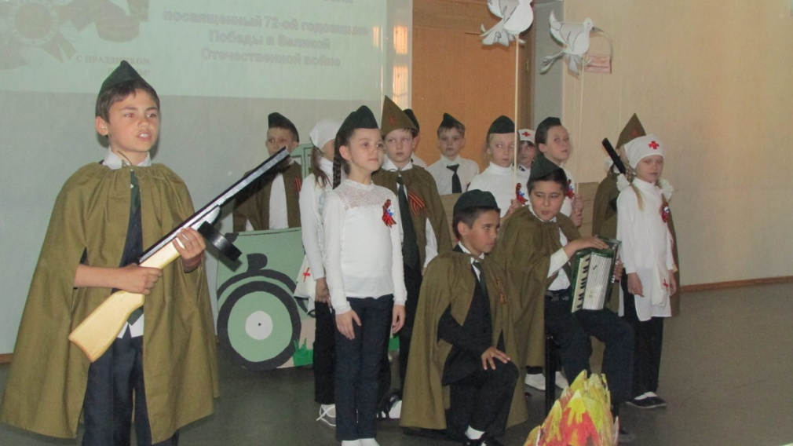
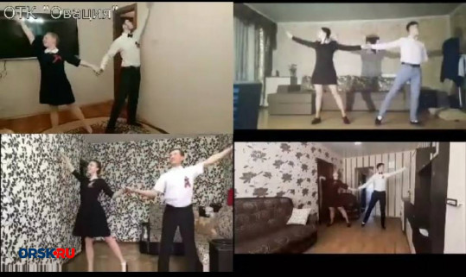
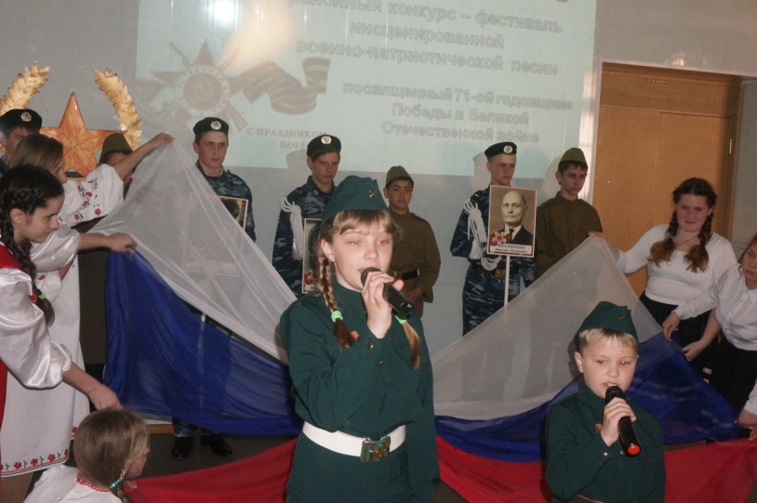
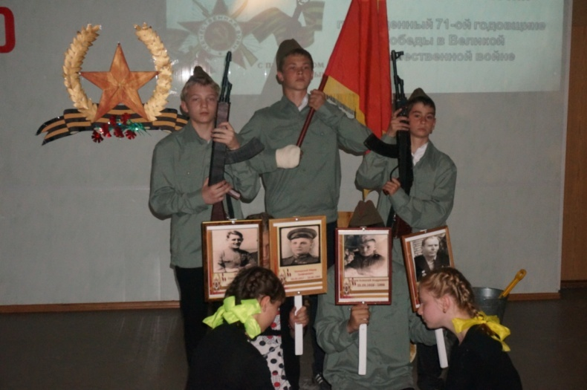
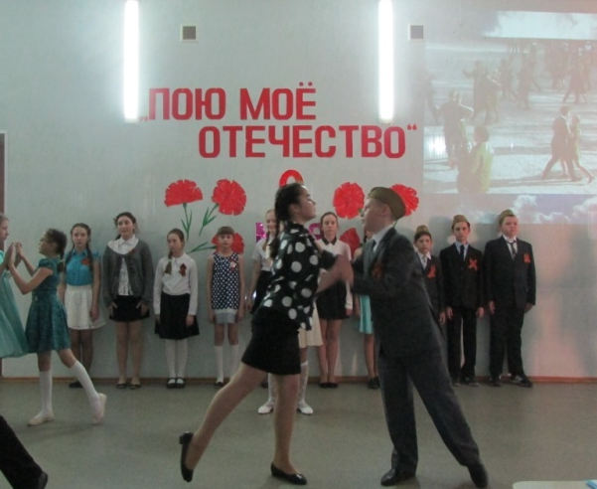
11. Городской конкурс - фестиваль инсценированной военно- патриотической песни «Пою мое Отечество!», посвящённый Дню Победы (май 2023 г. МАУДО «ЦРТДЮ «Созвездие» г. Орска»)

Slide 15
12. Спортивная программа «Патриоты России», посвященная Дню России, среди команд детских городских оздоровительных лагерей дневного пребывания на базе СОШ Советского района г. Орска (июнь 2023 г., стадион «Пищевик»)

Slide 16
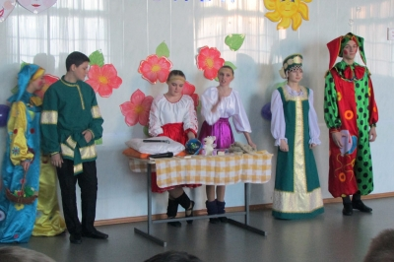
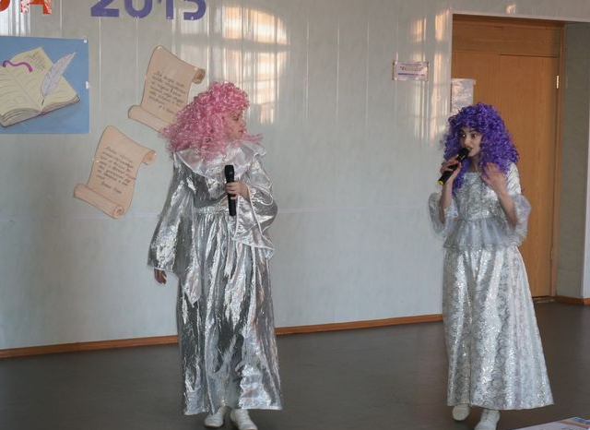
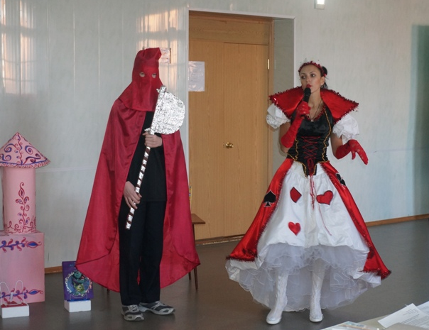
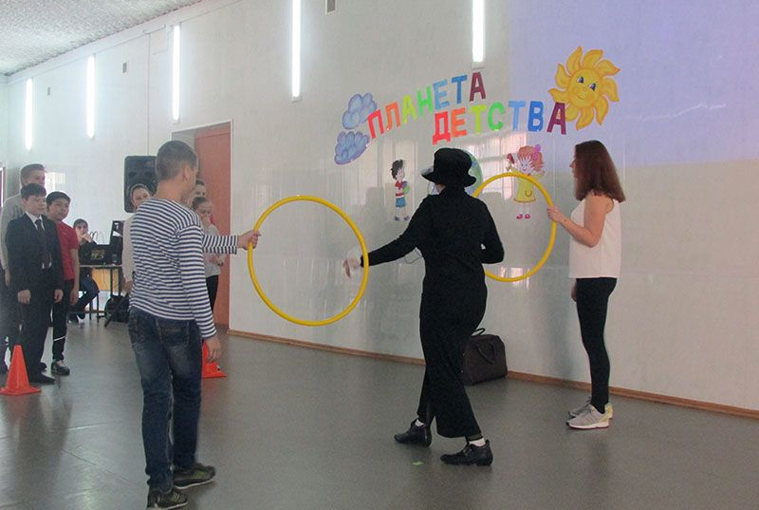
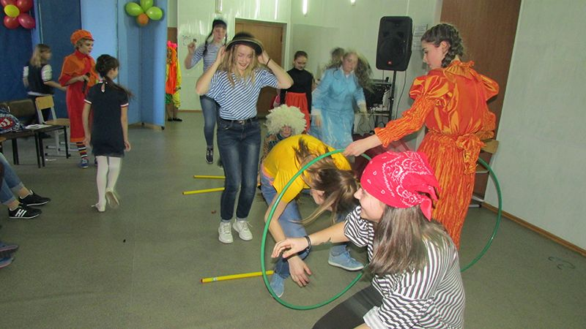
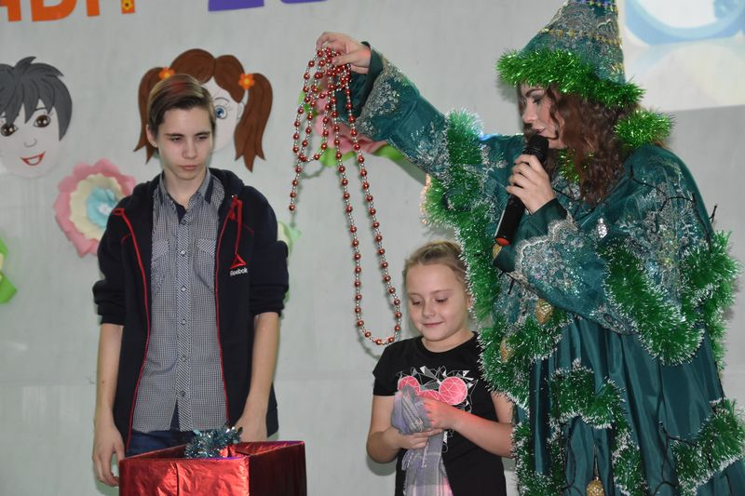
Открытый конкурс детских игровых театрализованных программ «Забава»

